Slide 1
Bearbeitet von:
Siegbert Rudolph
Mitlautverdoppelung – Warum?
Kurz und knackig
Quelle: Siegbert Rudolph
Schule 5
C:\Users\Master\OneDrive\01 Übungsdateien\Am Symptom üben\Kurze oder gedehnte Vokale\Mitlautverdoppelung - Warum.pptx - Seite 1

Slide 2
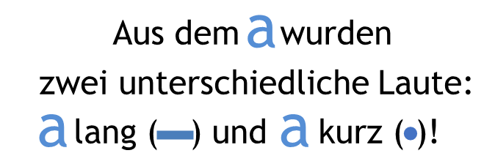
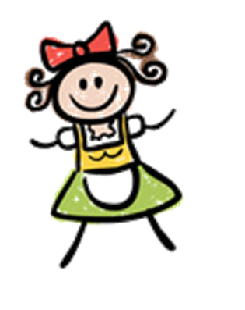
Mitlautverdoppelung – Warum?
Klick auf das passende Bild!
Karen
.
weiter
Karren
r
weiter
Buchstaben
gleich!
weiter
weiter
Ich bin
doch kein
Karren!
weiter
Mitlautverdoppelung: Leseregel für __???__!
weiter
Vokale
Der zweite Konsonant gibt dem Wort einen anderen ?????
und eine andere Bedeutung!
Klang
C:\Users\Master\OneDrive\01 Übungsdateien\Am Symptom üben\Kurze oder gedehnte Vokale\Mitlautverdoppelung - Warum.pptx - Seite 2

Slide 3
Die Leseregel für Vokale
Klick!
Beispiel: Komma
Ein Vokal vor mehr als einem Konsonanten klingt ???
kurz!
Komma
.
Beispiel: Koma
Ein Vokal vor nur einem Konsonanten klingt ???
lang oder gedehnt!
Koma
-
C:\Users\Master\OneDrive\01 Übungsdateien\Am Symptom üben\Kurze oder gedehnte Vokale\Mitlautverdoppelung - Warum.pptx - Seite 3

Slide 4
Fantasiewörter untersuchen
Klick auf lang oder kurz! Lautsprecher = Ton,
Smiley = Wort! Nächstes Wort: Zweiter Klick auf die Lösung!
Fantasiewörter Wörter untersuchen! Klick auf lang oder kurz! Lautsprecher = Ton,
Smiley = Wort! Nächstes Wort: Zweiter Klick auf die Lösung!
Zuga
lang
Zuga
☺
kurz
☹
☹
lang
Teggi
☺
kurz
Teggi
Bato
lang
Bato
☺
kurz
☹
☹
lang
Tulla
☺
kurz
Tulla
Sübo
lang
Sübo
☺
kurz
☹
☹
lang
Lemti
☺
kurz
Lemti
flagen
lang
flagen
☺
kurz
☹
☹
lang
zetten
☺
kurz
zetten
☹
lang
keppeln
☺
kurz
keppeln
Gudo
lang
Gudo
☺
kurz
☹
C:\Users\Master\OneDrive\01 Übungsdateien\Am Symptom üben\Kurze oder gedehnte Vokale\Mitlautverdoppelung - Warum.pptx - Seite 4

Slide 5
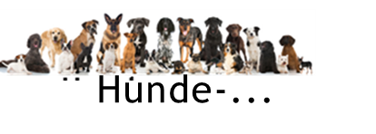
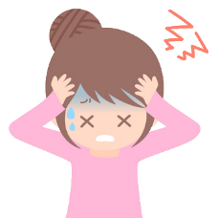
Nur ein Buchstabe ist anders und ändert die Bedeutung!
Klick auf den blauen Punkt und lies lautgetreu!
Rasen
Rassen
Gase
Gasse
Koma
Komma
Robe
Robbe
Qualen
Quallen
Schote
Schotte
Polen
Pollen
C:\Users\Master\OneDrive\01 Übungsdateien\Am Symptom üben\Kurze oder gedehnte Vokale\Mitlautverdoppelung - Warum.pptx - Seite 5

Slide 6
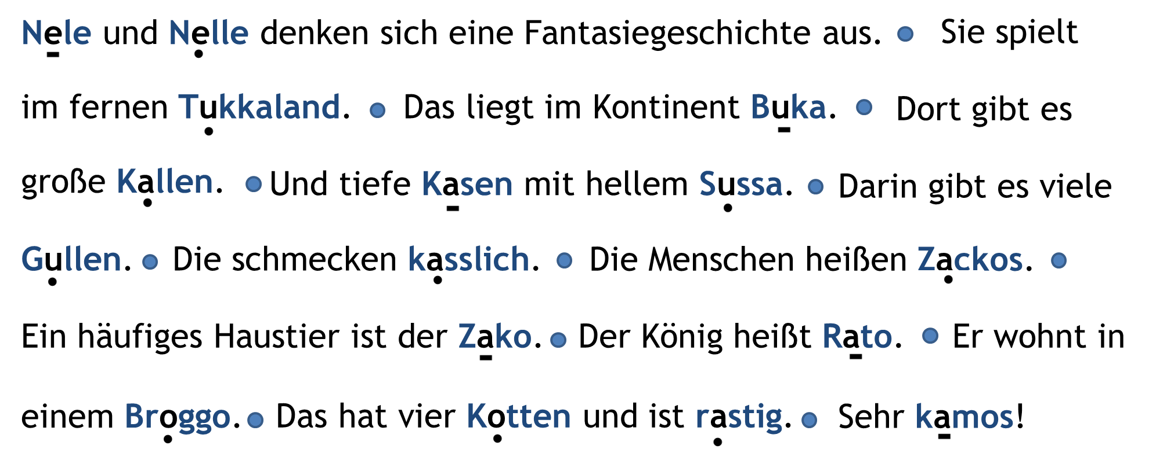
Bestimme die Vokallänge: Klick auf oder !
Lies die Sätze nach und nach lautgetreu!
Wiederhole zum Schluss den gesamten Text!
Glück
Nele und Nelle denken sich eine Fantasiegeschichte aus.
Sie spielt
im fernen Tukkaland.
Das liegt im Kontinent Buka.
Dort gibt es
große Kallen.
Und tiefe Kasen mit hellem Sussa.
Darin gibt es viele
Gullen.
Die schmecken kasslich.
Die Menschen heißen Zackos.
Ein häufiges Haustier ist der Zako.
Der König heißt Rato.
Er wohnt in
einem Broggo.
Das hat vier Kotten und ist rastig.
Sehr kamos!
Gesamtlösung an/aus
C:\Users\Master\OneDrive\01 Übungsdateien\Am Symptom üben\Kurze oder gedehnte Vokale\Mitlautverdoppelung - Warum.pptx - Seite 6

Slide 7
Lies die fettgedruckten Wörter lautgetreu!
Klick!
Paul will einen Bage kaufen.
Max schmeckt der Zalli nicht.
Der Rollo und der Bole können nicht miteinander.
Salo will zillen und Bullu will zulen.
Renta und Linti gehen nach Dallo.
Die Kuku und das Ennto gullen zusammen.
Rako und Backo stippeln gerne.
Droso isst gerne Katteln.
Reckon mag Kattu und Petta.
Sano geht nach Potto und dann nach Kaltu.
Leider ist unser Bali krank, er hat Zullu.
C:\Users\Master\OneDrive\01 Übungsdateien\Am Symptom üben\Kurze oder gedehnte Vokale\Mitlautverdoppelung - Warum.pptx - Seite 7

Slide 8
Üben macht gescheit!
Titel:
Quelle:
Hurra, wieder ein Stück weiter!
C:\Users\Master\OneDrive\01 Übungsdateien\Am Symptom üben\Kurze oder gedehnte Vokale\Mitlautverdoppelung - Warum.pptx - Seite 8

Slide 9
Bestimme die Vokallänge: Klick auf oder !
Lies die Sätze nach und nach lautgetreu!
Wiederhole zum Schluss den gesamten Text!
Nele und Nelle denken sich eine Fantasiegeschichte aus.
Sie spielt
im fernen Tukkaland.
Das liegt im Kontinent Buka.
Dort gibt es
große Kallen.
Und tiefe Kasen mit hellem Sussa.
Darin gibt es viele
Gullen.
Die schmecken kasslich.
Die Menschen heißen Zackos.
Ein häufiges Haustier ist der Zako.
Der König heißt Rato.
Er wohnt in
einem Broggo.
Das hat vier Kotten und ist rastig.
Sehr kamos!
Gesamtlösung an/aus
C:\Users\Master\OneDrive\01 Übungsdateien\Am Symptom üben\Kurze oder gedehnte Vokale\Mitlautverdoppelung - Warum.pptx - Seite 9

Slide 10
Bestimme die Vokallänge: Klick auf oder !
Lies die Sätze nach und nach lautgetreu!
Wiederhole zum Schluss den gesamten Text!
Glück
Nele und Nelle denken sich eine Fantasiegeschichte aus.
Sie spielt
im fernen Tukkaland.
Das liegt im Kontinent Buka.
Dort gibt es
große Kallen.
Und tiefe Kasen mit hellem Sussa.
Darin gibt es viele
Gullen.
Die schmecken kasslich.
Die Menschen heißen Zackos.
Ein häufiges Haustier ist der Zako.
Der König heißt Rato.
Er wohnt in
einem Broggo.
Das hat vier Kotten und ist rastig.
Sehr kamos!
Gesamtlösung an/aus
C:\Users\Master\OneDrive\01 Übungsdateien\Am Symptom üben\Kurze oder gedehnte Vokale\Mitlautverdoppelung - Warum.pptx - Seite 10

